Slide 1
策略格斗
战斗系统
2020.8

Slide 2
CONTENTS
ONE 特色简介
THREE 表现细节
TWO 博弈设计
FOUR 设计展望

Slide 3
特色简介
01

Slide 4
01
特色简介
策略博弈设计
策略博弈完备，包装直观，能承载各种上层游戏设计
基础玩法到多类型模式案例
MOBA
roguelike
Roguelike
MOBA
ARPG
Battle Royale
IO
ARPG
FPS游戏视野博弈
FPS游戏枪械战斗
视野博弈
动作格斗博弈

Slide 5
01
特色简介
打击感和细节强化
打击停帧
释放修正
移动细节
在命中目标时，会设置一定的攻击方，被击方的停顿帧，概括并夸张表现碰撞过程，增强打击感
攻击前摇阶段会根据目标位置有一定程度的位移修正，防止攻击位移穿过目标，也有一定的攻击辅助瞄准作用
在人物前进、后退、左侧移动时会有不同的表现，人物前进到奔跑有加速过程

Slide 6
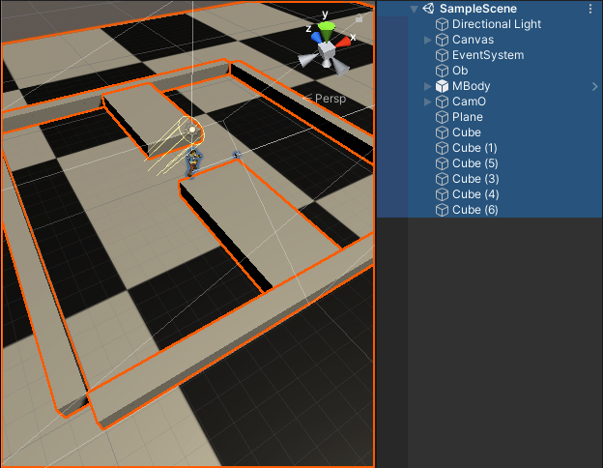
01
特色简介
较为独立的技术方案
碰撞和游戏规则不依赖游戏引擎，算法精简，可快速往后端移植达成联机游戏效果，反作弊强
注：unity中，选中对象的碰撞体会用绿色拓扑线显示

Slide 7
博弈设计
02

Slide 8
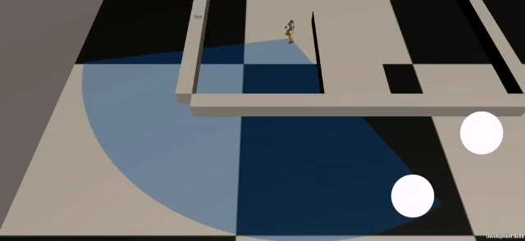
02
博弈设计
视野博弈
类FPS游戏扇形视野 不限旋转速度，但速度过快视野削减，控制玩家地图信息的获取速度

Slide 9
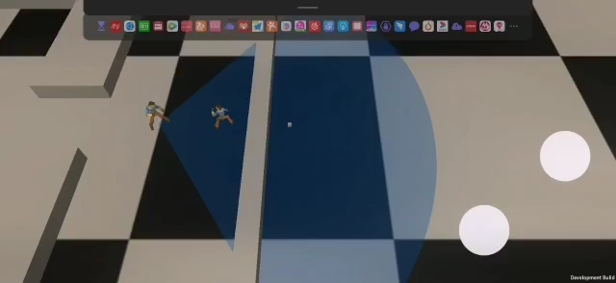
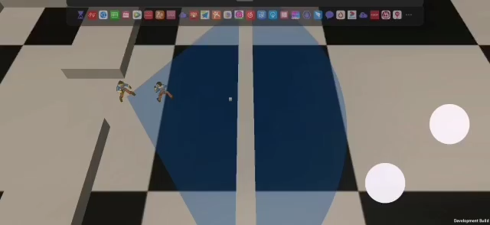
02
博弈设计
动作格斗博弈-基础
慢攻击
快攻击
不攻击

Slide 10
02
博弈设计
动作格斗博弈-拓展
攻击成功/失败判定算法支持，消除玩家反应力的优势
 | 对手出手速度 | 很快 | 快 | 较快 | 不攻击 | 较慢 | 慢 | 很慢
我方出手速度 | 前摇时间 | 0.3 | 0.6 | 0.9 | 1 | 1.3 | 1.6 | 1.9
很快 | 0.3 | 0 | -1 | -1 | 1 | -1 | 1 | 1
快 | 0.6 | 1 | 0 | -1 | 1 | -1 | -1 | 1
较快 | 0.9 | 1 | 1 | 0 | 1 | -1 | -1 | -1
不攻击 | 1 | -1 | -1 | -1 | 0 | 1 | 1 | 1
较慢 | 1.3 | 1 | 1 | 1 | -1 | 0 | -1 | -1
慢 | 1.6 | -1 | 1 | 1 | -1 | 1 | 0 | -1
很慢 | 1.9 | -1 | -1 | 1 | -1 | 1 | 1 | 0
0代表相杀，1代表攻击成功，-1代表攻击失败，此表为粗略情况，策略还可按时间细分

Slide 11
表现细节
03

Slide 12
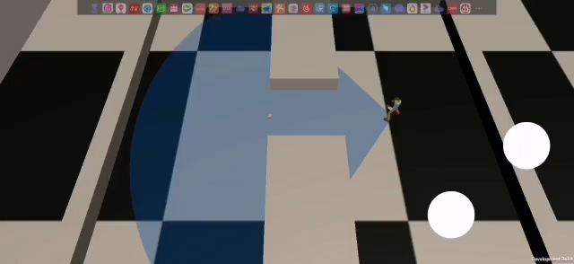
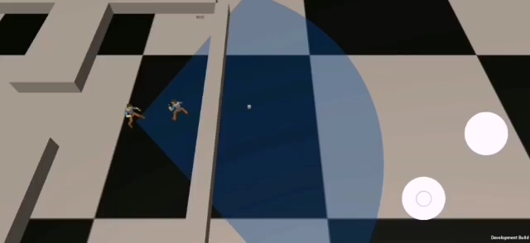
03
表现细节
打击停帧
击中目标时，会设置一定的攻击方，被击方的停顿帧，概括并夸张表现碰撞过程
未击中目标
击中目标

Slide 13
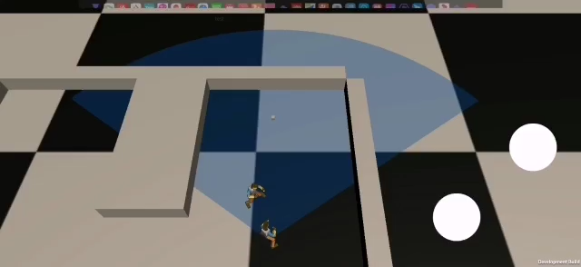
03
表现细节
释放修正
防止释放位移穿过目标，也有一定的辅助命中效果

Slide 14
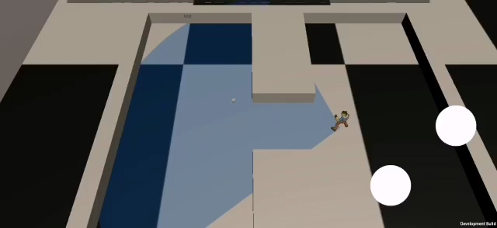
03
表现细节
移动细节
角色视野方向和运动方向可以不同，向侧方和后方运动会步行，向前方会加速到跑步

Slide 15
设计展望
04

Slide 16
04
设计展望
通过更多设计构建游戏核心玩法
载具
系统
地图设计
随机系统
Rogue like游戏核心
道具/武器设计
MOBA/IO游戏核心
敌人
设计
装备
系统
对抗节奏体系
收集类系统
操作锁定优化
策略格斗战斗系统

Slide 17
THANK YOU
FOR WATCHING
点击此处添加文本内容，如关键词、部分简单介绍等。点击此处添加文本内容，如关键词、部分简单介绍等。点击此处添加文本内容，如关键词、部分简单介绍等。

